Slide 1
工程計算軟體應用
期末專題
系級:土木四A
座號:2號
學號:406380559
姓名:張原嘉

Slide 2
題目:學生選課資訊管理網站
資料新增
資料查詢
資料更改
資料刪除
數據統計

Slide 3
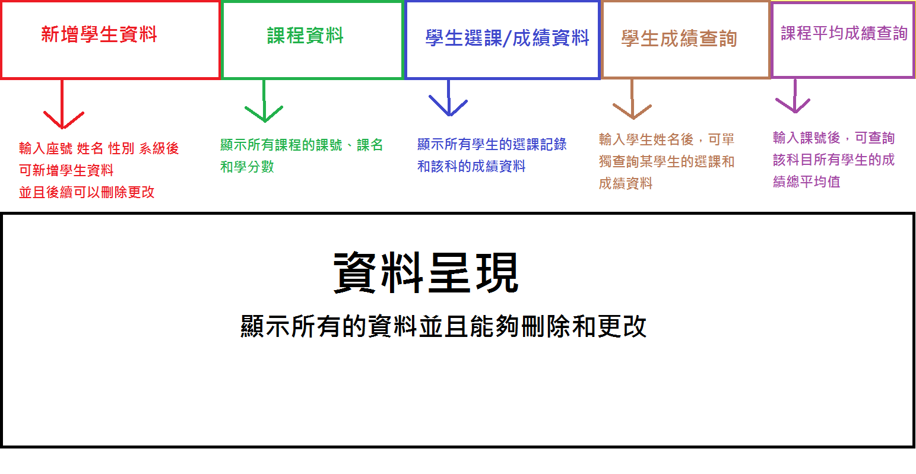
功能列表

Slide 4
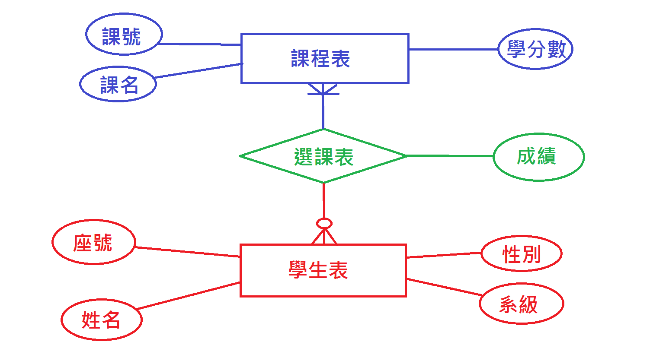
ER model圖

Slide 5
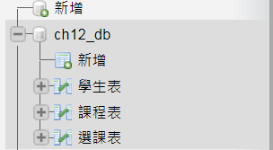
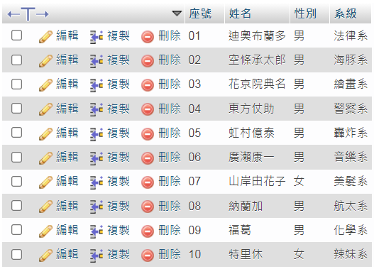
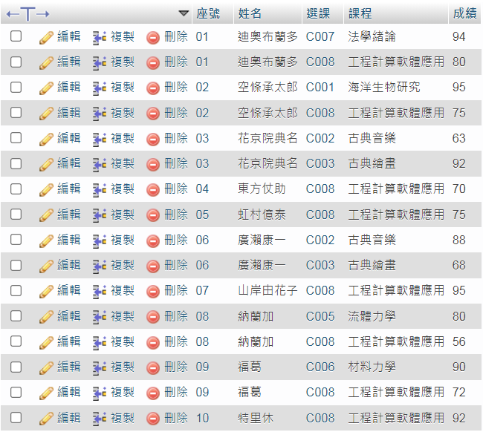
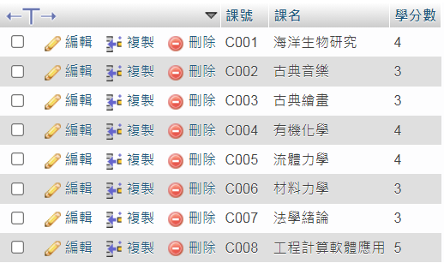
資料庫實作
學生表
選課表
課程表

Slide 6
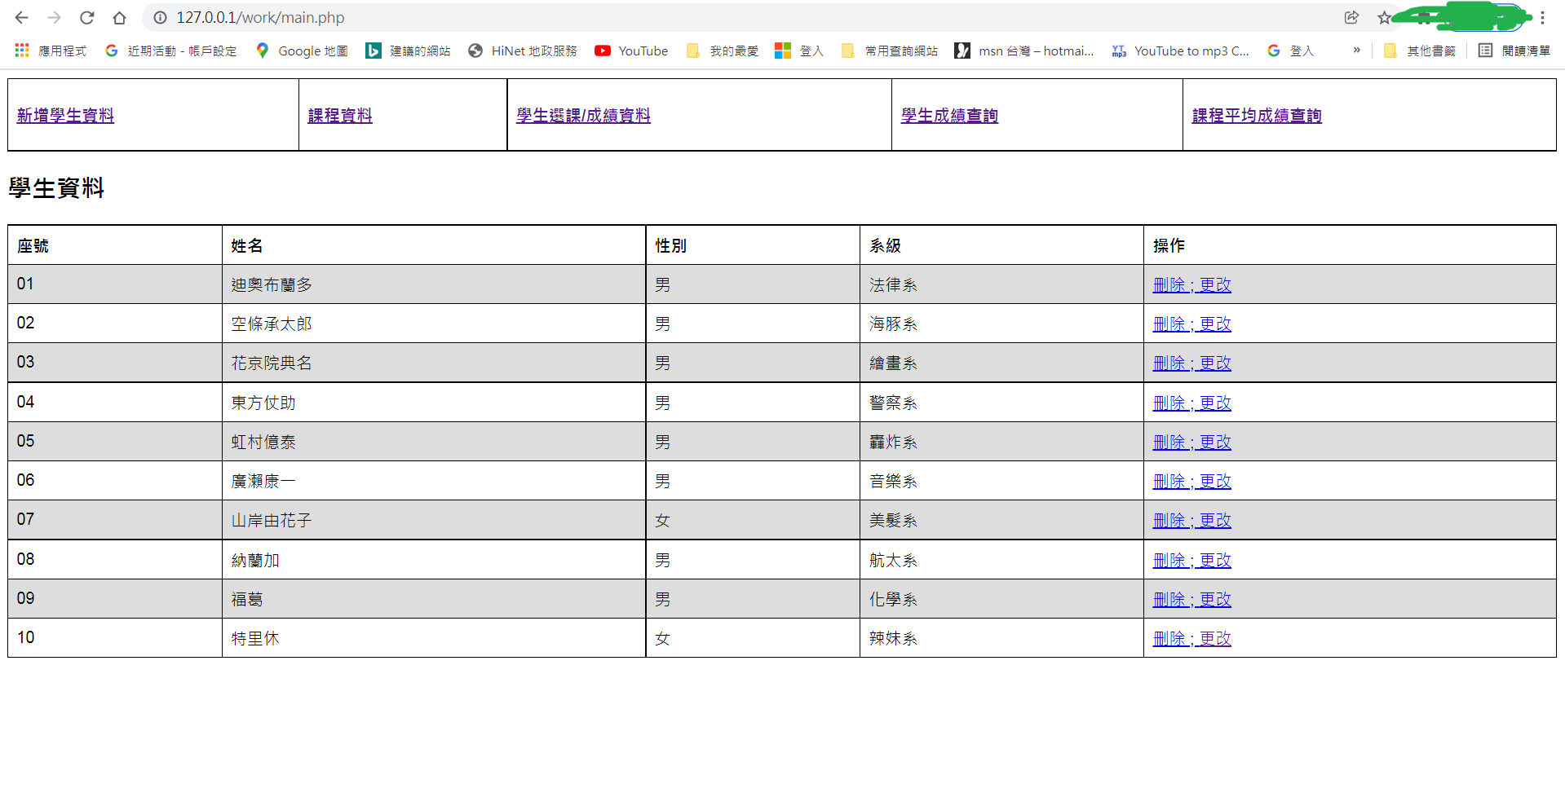
網頁截圖

Slide 7
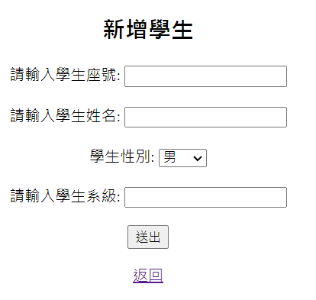
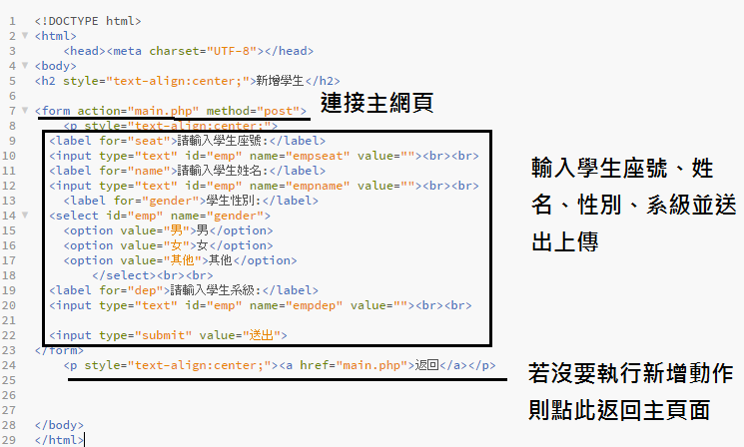
功能、程式說明(新增學生資料)
新增學生的資料到學生表中，一個完整的學生資料包含了座號、姓名、性別和系級

Slide 8
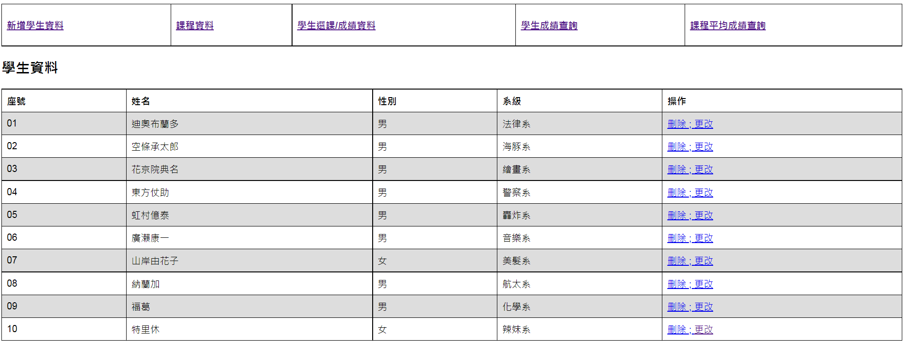
功能說明(主頁面)
主頁面顯示所有的學生資料並且可刪除更改，上方包括了”新增學生資料”、”課程資料”、”學生選課/成績資料”、”學生成績查詢”和”課程平均成績查詢”的所有網站連結

Slide 9
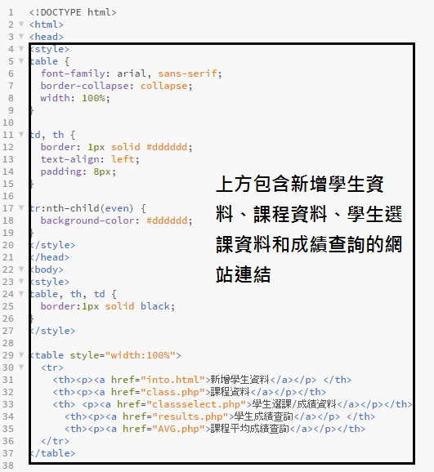
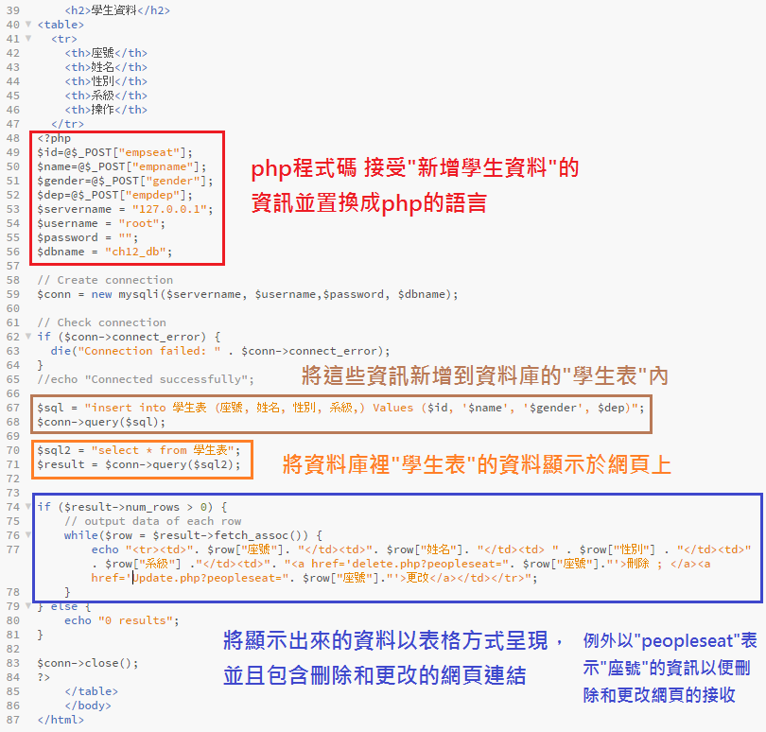
程式說明(主頁面)

Slide 10
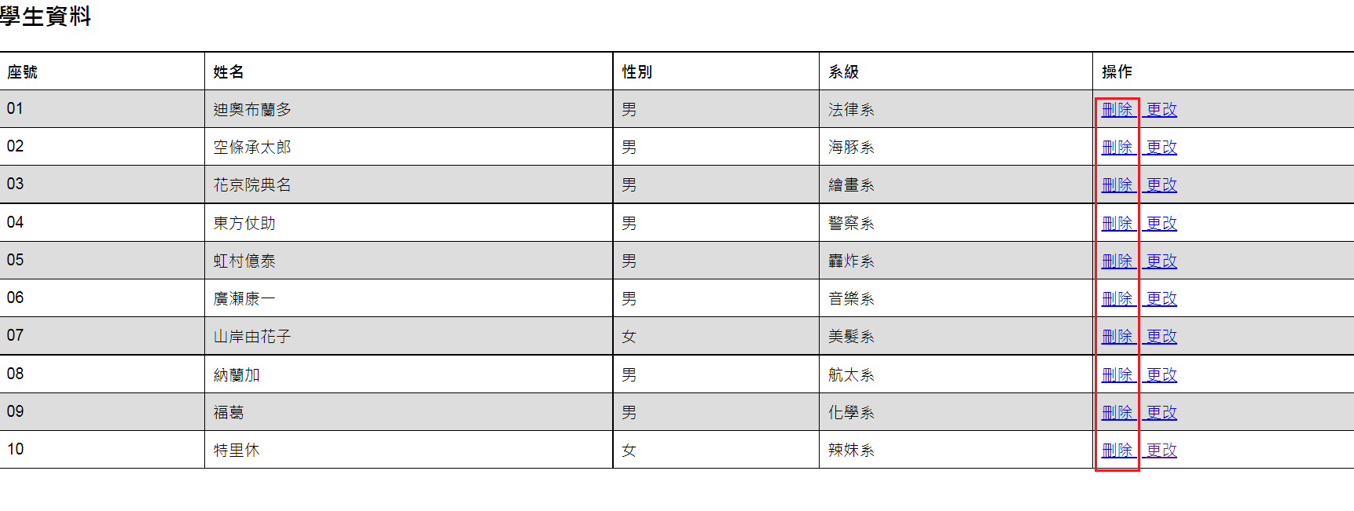
功能說明(學生資料刪除)
點選”刪除”按鈕，刪除掉該學生的資料

Slide 11
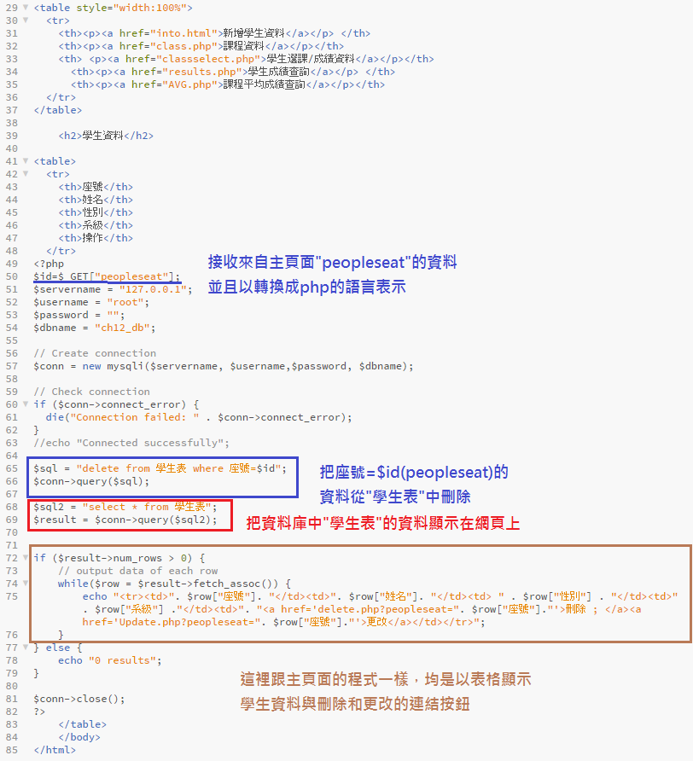
程式說明(學生資料刪除)
上方程式(1~38)基本與主頁面一樣
都是表格的程式，只有下方程式不同

Slide 12
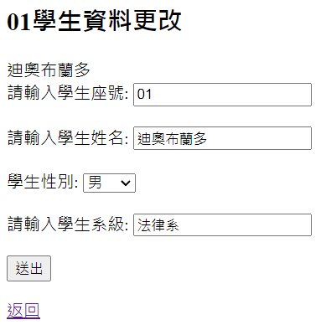
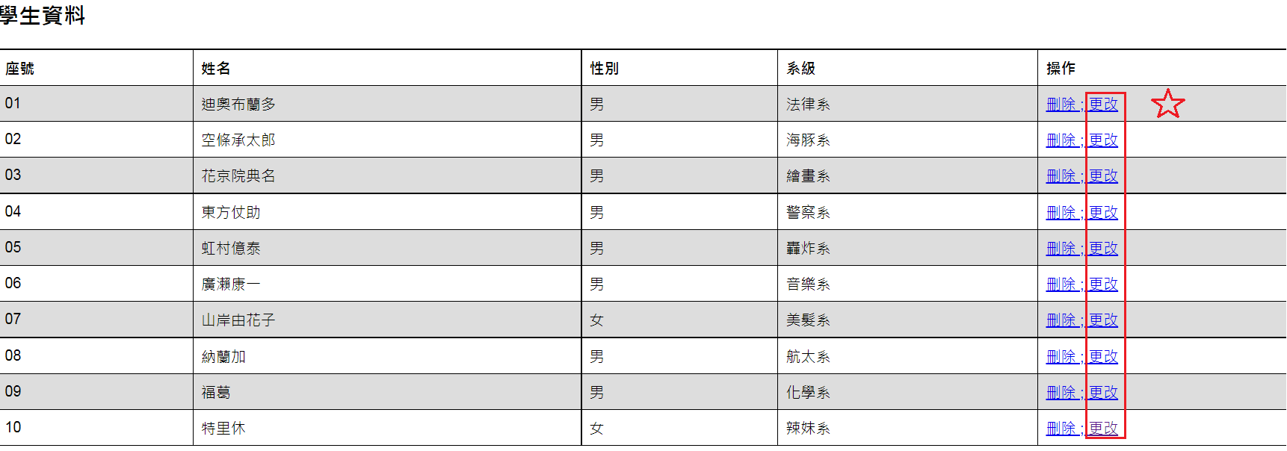
功能說明(學生資料更改)
點選更改後跑到另外一個介面更改學生資料，
舉例:點選1號同學更改則跑到更改介面 “01學生資料更改”

Slide 13
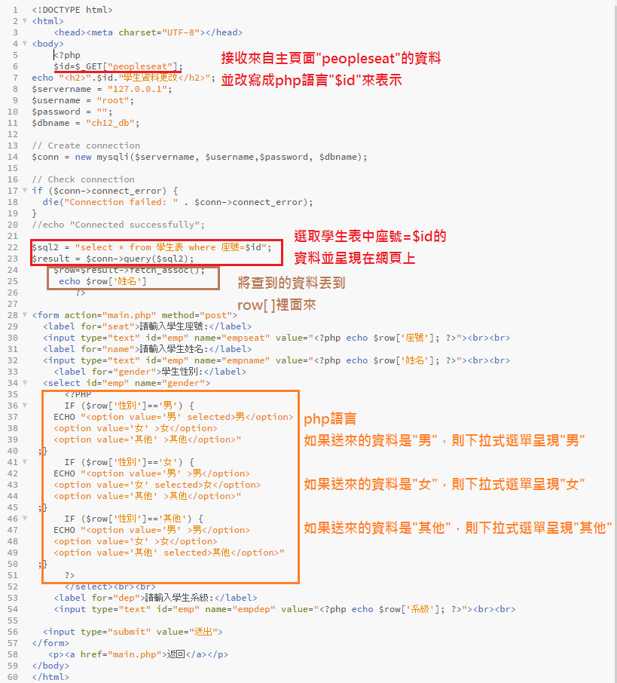
程式說明(學生資料更改)
其餘程式與”新增學生資料”
的程式意思相同

Slide 14
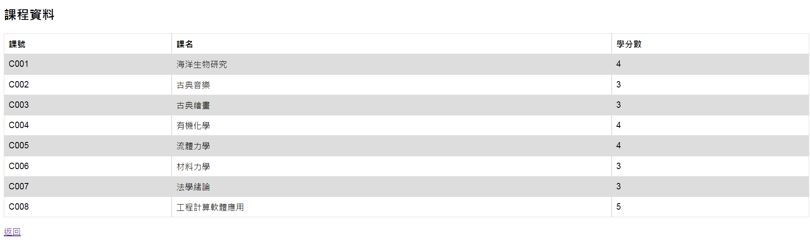
功能說明(課程資料)
顯示所有課程的課號、課名和學分數

Slide 15
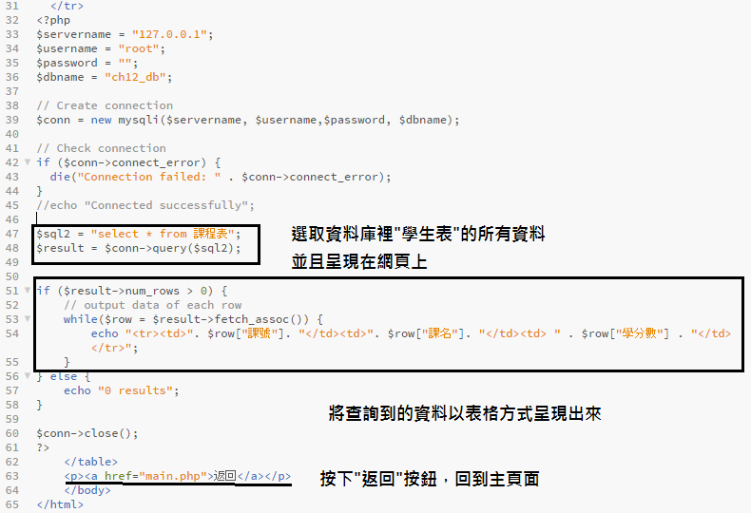
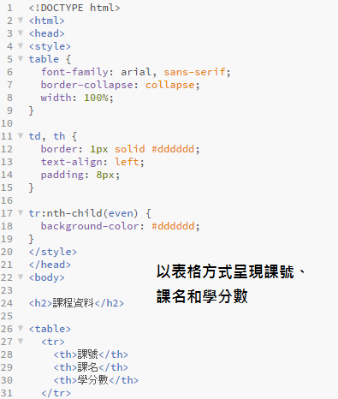
程式說明(課程資料)

Slide 16
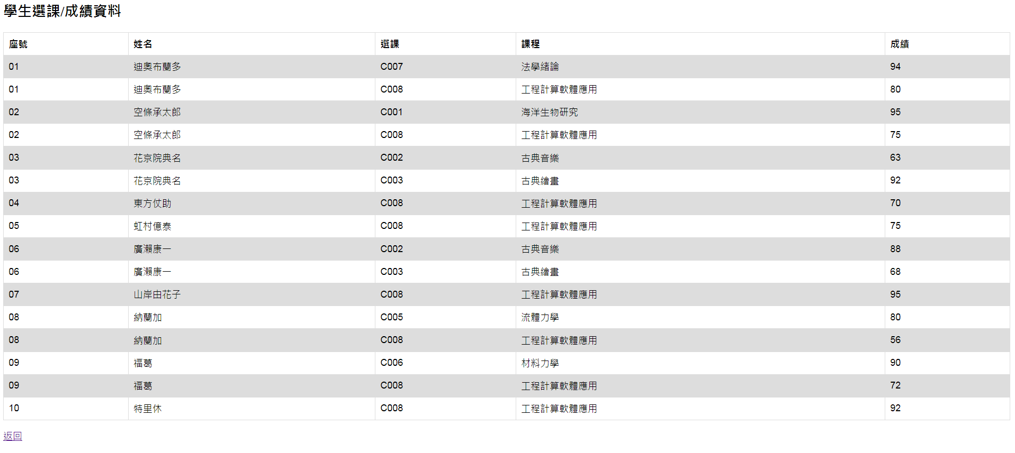
功能說明(學生選課/成績資料)
包含了所有學生的選課資料還有該科的成績資料

Slide 17
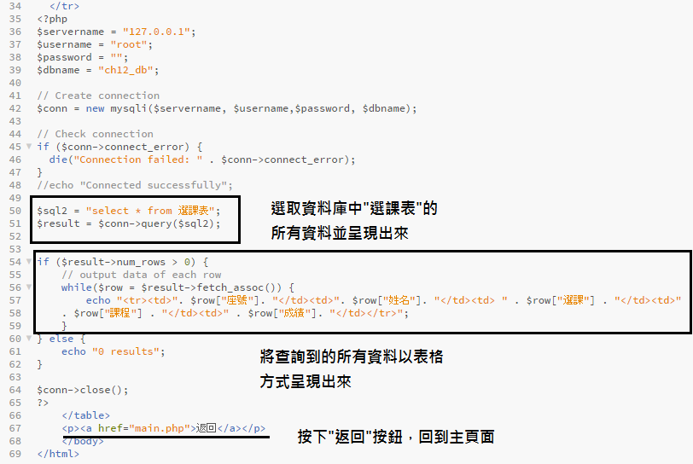
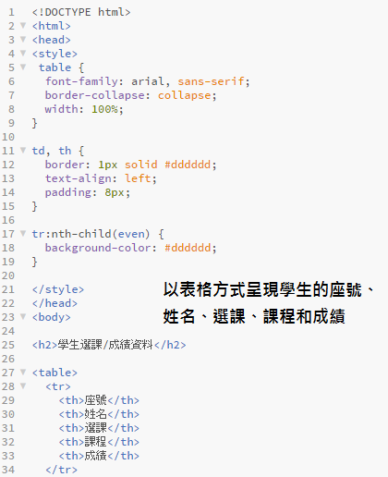
程式說明(學生選課/成績資料)

Slide 18
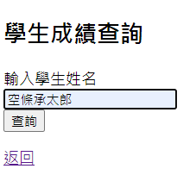
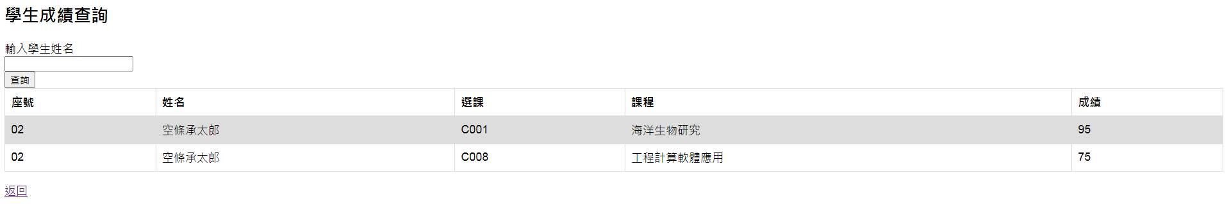
功能說明(學生成績查詢)
輸入要查詢的學生姓名後按下”查詢”按鈕，
會顯示該學生的所有選課和成績資料

Slide 19
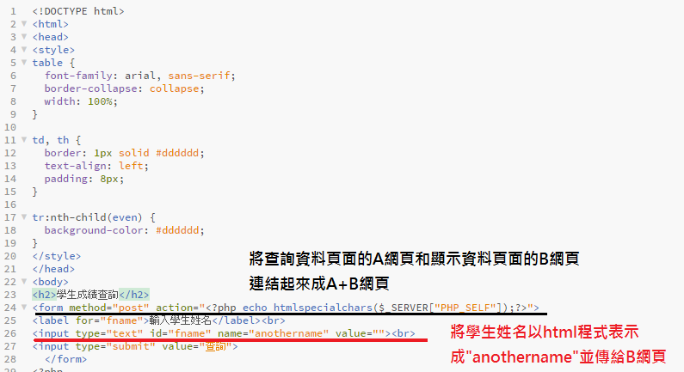
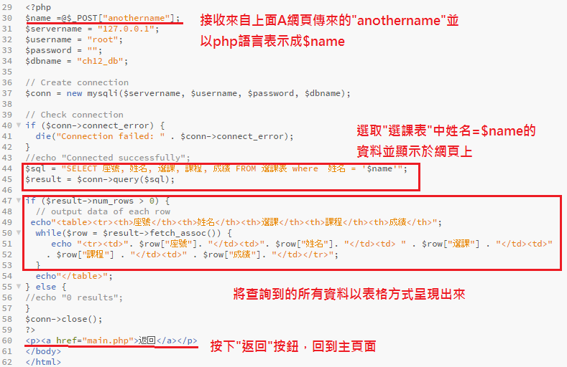
程式說明(學生成績查詢)
1~28
29~62

Slide 20
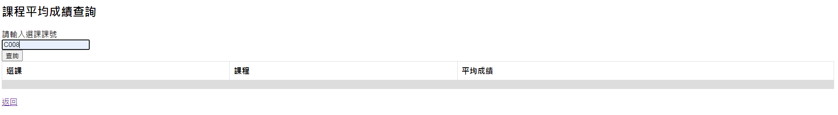
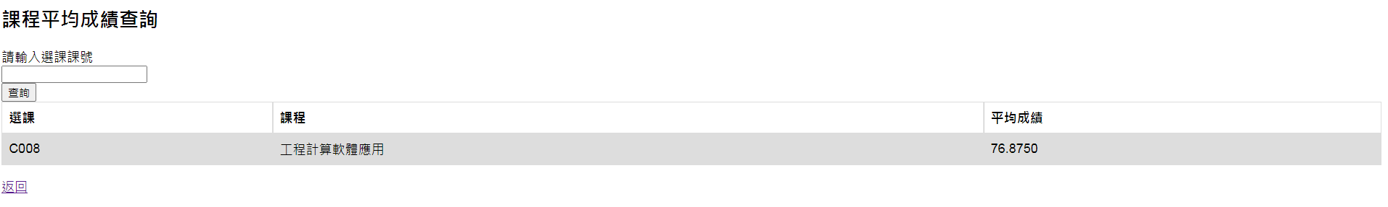
功能說明(課程平均成績查詢)
輸入選課課號後點選”查詢”
就會顯示出該科目的課程名稱和課程平均成績

Slide 21
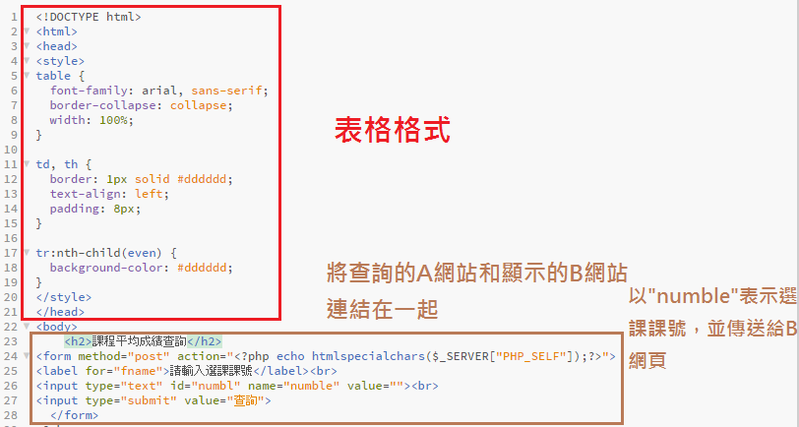
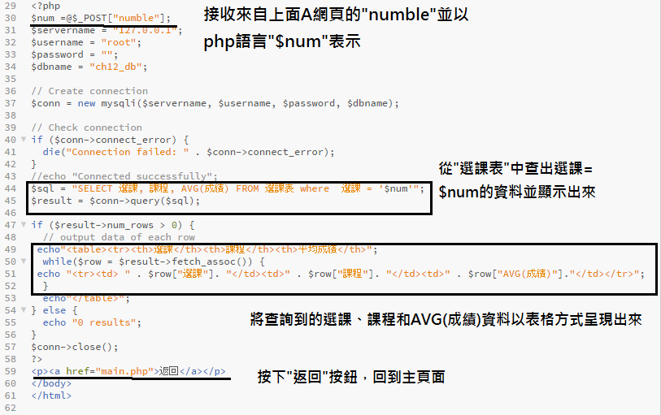
程式說明(課程平均成績查詢)
1~28
29~62

Slide 22
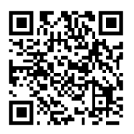
網頁操作錄影檔(QRCODE/網址)
https://www.youtube.com/watch?v=31qzKJjXiTg

Slide 23
自我評估(完成度)
已完成
資料的新增、刪除、查詢、更改
資料之間的傳遞、接收與計算
資料庫的操作
網頁與網頁的連結 網頁與資料庫的連結
100%

Slide 24
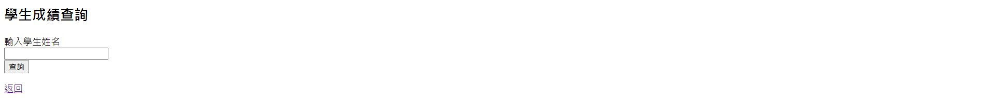
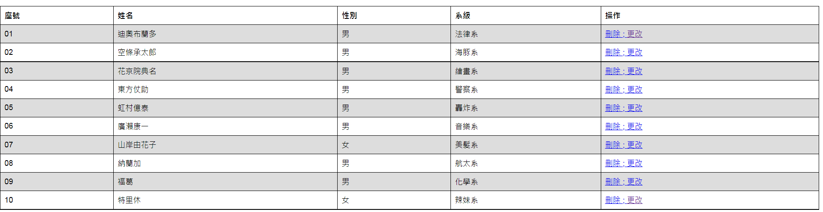
自我評估(完成度)
待完成
30%
說明:只能做到單獨顯示查詢頁面和單獨顯示所有資料的頁面
沒辦法把兩個東西加在同一個頁面，只好做成兩個網頁分開
原因:還不夠熟悉程式

Slide 25
對我有幫助的資料(僅供參考)
W3school
https://www.w3schools.com/default.asp
Msteam老師上課的錄影檔

Slide 26
結論
心得:
1.本來有更多想法想要弄更多東西，但程式資料太龐大，短時間內沒辦法找到想要的程式
2.對網頁操作還不夠熟悉，導致許多功能只能分開做，還沒辦法把所有東西融合到一個網頁內
3.有些網頁是參考老師的檔案改的，自己恐怕還沒辦法從零開始寫所有網頁，也許需要經過很長一段時間的練習

